Slide 1


Trabalho de Conclusão de Curso I
PROGRAMAÇÃO BACK END II

Slide 2

MODELOS DE APLICAÇÃO DO BACK END

Slide 3
Atividades para o desenvolvimento de Software
Durante o desenvolvimento, é necessário que diversos passos “Processos” sejam executados para que ele possa ter uma qualidade eficaz (PRESSMAN; MAXIM, 2016).
1. Especificação de software.
2. Projeto e implementação de software.
3. Validação de software.
4. Evolução de software.

Slide 4
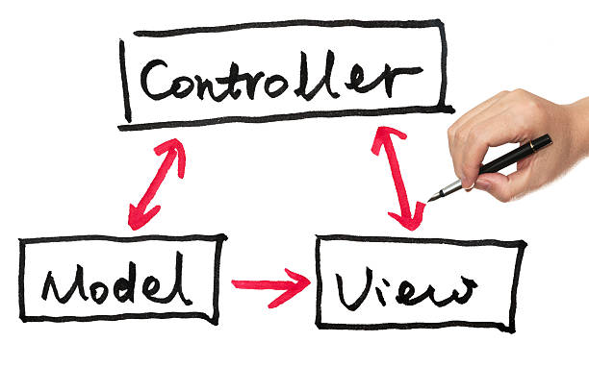
MVC

Slide 5
Arquitetura MVC - Model, View e Controller
Tem por objetivo auxiliar os desenvolvedores a construir aplicações, separando seus principais componentes.
Essa separação ocorre com a manipulação e armazenamento dos dados (Model), as funções que trabalharão com as entradas dos dados (Controller) e a visualização do usuário (View).

Slide 6
Camada Model
A camada Model contém toda a comunicação com os dados armazenados e que serão visualizados na camada View. Estes dados podem estar armazenados em um banco de dados, em um JSON, entre outros.
Toda a manipulação (tratamento de envio e recebimento) de dados acontece nesta camada, e é ela que conterá um maior nível de abstração do sistema.

Slide 7
Camada View
A camada View trabalha apenas com a apresentação dos dados da aplicação, passando ao usuário final uma confiança de que tudo está se realizando no seu terminal.
É nesta camada que se tem os frameworks de front-end, templates, entre outros.

Slide 8
Camada Controller
A camada Controller é responsável por administrar todo o fluxo da aplicação.
Nesta camada, é onde ocorre toda a movimentação da aplicação, ou seja, a partir da entrada de uma View, ela resolve qual operação utilizará da camada Model e, assim, devolverá a sua View correspondente junto aos dados.

Slide 9
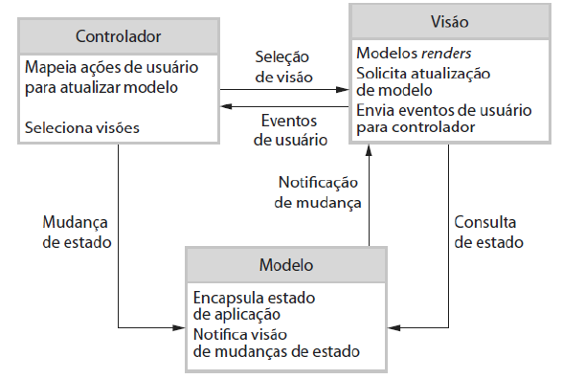
Arquitetura MVC - Model, View e Controller

Slide 10
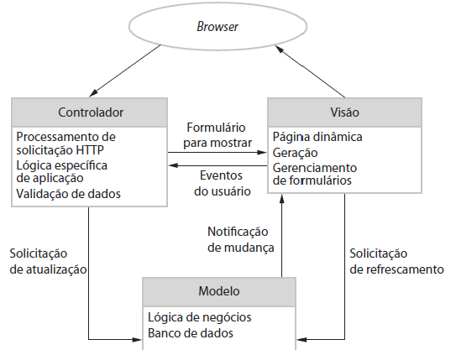
Arquitetura MVC - para Web

Slide 11
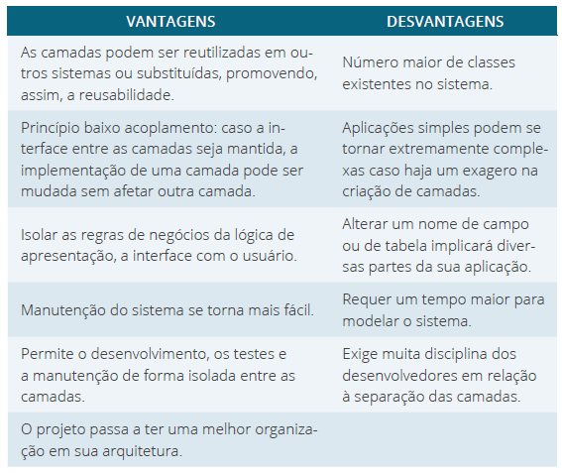

Slide 13
Trabalho de Conclusão de Curso I
PROGRAMAÇÃO BACK END II

Slide 14
FRAMEWORKS

Slide 15
MVC e Framework
De forma analoga ao MVC, é necessário que se mantenha uma qualidade de desenvolvimento, possibilitando um benefício para o resultado final. Nesse viés, o framework consiste em uma boa prática de desenvolvimento, pois, para desenvolver uma aplicação — seja ela web, desktop ou mobile — completamente do zero, tem-se uma tarefa árdua que requererá mais tempo de trabalho.

Slide 16
Conceito de Framework
Para Sommerville (2011, p. 299), um framework de aplicações é considerado “coleções de classes abstratas e concretas [que] são adaptadas e estendidas para criar sistemas de aplicação”. Em outras palavras, podemos entender que os frameworks funcionam como uma biblioteca de arquivos que armazena diversas funções básicas para o desenvolvimento de uma aplicação.

Slide 17
Uso do Frameworks
Os frameworks, para o desenvolvimento, diminuem o tempo gasto e o nível de complexidade por não ser necessário reinventar códigos, pois eles já implementam diversas funções de forma automática.
Cada linguagem de programação tem os seus respectivos frameworks, que podem ser utilizados, dependendo do objetivo do seu sistema, da equipe, do tempo de desenvolvimento, da manutenibilidade, entre outros.

Slide 18
Frameworks de desenvolvimento WEB no front-end
Angular: esse é um framework JavaScript que implementa a arquitetura MVC e é de código aberto.
React: trata-se de uma biblioteca JavaScript para criar interfaces de usuário para se utilizar no front-end por meio de componentes reutilizáveis.
React Native: é um framework baseado no React JS, para aplicações mobile tanto para Android como para iOS.
Bootstrap: é uma framework gratuito para desenvolvimento HTML, CSS e JS com a tecnologia mobile (responsivo).

Slide 19
Frameworks de desenvolvimento WEB no back-end
O back-end de uma aplicação trabalha com a toda a lógica do sistema, seja no controle de rotas, cálculos ou comunicação das informações trocadas entre banco de dados e navegador.
Ele é considerado o centro de processamento, uma vez que se relaciona diretamente com o front-end. Alguns frameworks do mercado: Laravel, Zend PHP, Sanfoni entre outros.

Slide 21
Trabalho de Conclusão de Curso I
PROGRAMAÇÃO BACK END II

Slide 22
SISTEMA DE VERSIONAMENTO

Slide 23
Sistema de versionamento
O sistema de versionamento registra as alterações em um arquivo ou conjunto de arquivos ao longo do tempo para que você possa lembrar versões específicas em um momento posterior.
Tem como premissa tornar mais inteligente e eficaz a organização de seu projeto, pois ele possibilita um acompanhamento do histórico de escrita, alteração e exclusão quanto ao desenvolvimento.

Slide 24
Softwares para o versionamento
Atualmente, existem diversos sistemas de versionamento no mercado, tais como: CVS, Darcs, GIT, Mercurial, Microsoft Visual SourceSafe, RedMine, TFS, entre outros.
Cada sistema possui vantagens e desvantagens sobre o outro, assim cabe à equipe decidir qual sistema utilizará, mediante a estrutura e necessidade.

Slide 25
GitHub
O GitHub é um serviço web para hospedar seus projetos pessoais, projetos de software, códigos-fonte, entre outros e oferece diversas funcionalidades que são aplicadas ao GIT.
Para desfrutar dos recursos do GIT, é necessário ter uma conta no GitHub <https://github.com/> e criar um repositório para cada projeto.

Slide 26
GIT
O GIT é um sistema de controle de versão de arquivos open-source, desenvolvido por Linus Torvald — isto mesmo: o criador do Sistema Operacional Linux.
O principal foco do GIT é possibilitar que o time de desenvolvimento possa desenvolver seus códigos com segurança, sem se preocupar em versionar os seus códigos de forma manual (CTRL + C e CTRL + V).

Slide 27
Conceitos de GIT
Repositório: é o local físico onde os arquivos e suas cópias ficarão armazenados.
Branch: é conhecido como ramos, ou seja, cópias originais dos códigos e que podem ser manipuladas de forma livre, sem afetar as funcionalidades em produção no código-fonte principal.
Merge: sua função é fundir/unir a cópia branch de seus arquivos modificados com o ramo principal do projeto.

Slide 28
Conceitos de GIT
Push Request: realiza o envio das modificações após o Merge para o repositório central.
Pull Request: é utilizado para puxar (baixar) as modificações realizadas para a sua máquina.
Fork: cria uma cópia fiel do repositório remoto para a máquina local, e te deixa conectado com o repositório remoto. Após as modificações, as devolve para o repositório original, contudo a efetivação dependerá de autorização do responsável pelo repositório.

Slide 30
Trabalho de Conclusão de Curso I
PROGRAMAÇÃO BACK END II

Slide 31
WEBSERVICE E API RESTFUL

Slide 32
Por que utilizar WebService?
Imagine dois sistemas totalmente diferentes e que necessitem, de alguma forma, trocar informações constantemente. Essas informações, normalmente, são coletadas por um usuário e introduzidas em um outro sistema, ou, ainda, podem ser manipuladas e exportadas em arquivos como: JSON, XML, entre outros. Nesse processo, podem ocorrer atrasos, perdas de informações, deixando a aplicação suscetível a erros.

Slide 33
Conceito de Web Service
Ele é um conjunto de métodos que são acessados por outros programas ao utilizar tecnologias Web. Dessa forma, quando for necessário trocar informações entres os sistemas, basta executar o Web Service ou, ainda, deixar programada a troca de informações.
Essa troca de informação é muito útil, pois vem ao encontro da necessidade de se ter uma interoperabilidade entre sistemas (W3C, [2021]).

Slide 34
WebService
Como o WebService é uma tecnologia Web, utilizamos de tecnologias de desenvolvimento Web, tais como: PHP, Java, Nodejs, entre outros.
Para transferir dados entre as aplicações, são utilizados protocolos de comunicação WEB (http e https).
Um Web Service pode incluir novas funcionalidades na aplicação sem ser necessário realizar manutenções na aplicação.

Slide 35
Protocolos de comunicação
No mercado, já existem protocolos de comunicação como o SOAP (Simple Object Access Protocol) e o REST (Representational State Transfer).

Slide 36
Protocolo REST
O REST (Representational State Transfer) é um protocolo de comunicação que se baseia no protocolo HTTP, ou seja, transmite os dados diretamente via protocolo HTTP por meio da Web Semântica. Permite, também, utilizar vários formatos para representação de dados, como JSON, XML, RSS, entre outros, permitindo uma flexibilidade e não limitando os formatos de representação de dados (W3C).

Slide 37
Protoloco SOAP
O protocolo SOAP (Simple Object Access Protocol) utiliza a linguagem XML para enviar mensagens e, geralmente, serve-se do protocolo HTTP para transportar os dados.
Esse protocolo possibilita a passagem de comandos e parâmetros entre as entidades Requester e Provider, respectivamente, requerente e provedora.

Slide 38
Protoloco SOAP
Associado ao protocolo SOAP, está o documento WSDL (Web Service Definition Language), que é uma linguagem de metadados utilizada nesses documentos.
Um documento WSDL define um XML para descrever o serviço Web entre a interface de um serviço e as operações suportadas. Esse XML especificará os formatos de dados e protocolos específicos que serão utilizados.

Slide 39
Protoloco SOAP
Além do WSDL, o SOAP necessita do UDDI (Universal Description, Discovery, and Integration), que é um diretório de serviço em que os sistemas podem registrar e procurar por serviços, ou seja, é um framework para disponibilizar, utilizar e pesquisar por serviços na internet.

Slide 40
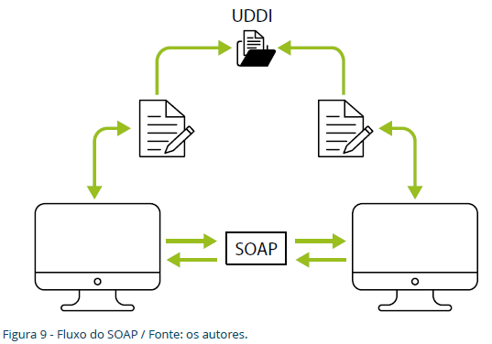
Fluxo do SOAP

Slide 42
Trabalho de Conclusão de Curso I
PROGRAMAÇÃO BACK END II

Slide 43
PRINCÍPIOS DE DOCKER

Slide 44
Docker
Ele é uma plataforma de código-fonte aberto, criado pela própria Docker.Inc em 2013, e foi desenvolvido na linguagem Go da Google.
O Docker possui um alto desempenho em relação aos servidores de aplicações Web atuais. Essa plataforma garante ao desenvolvedor/cliente maior facilidade na criação e administração de ambientes isolados, chamado de container (DOCKER, [2021]).

Slide 45
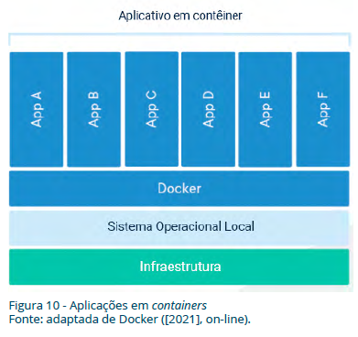

Slide 46
Docker funcina como virtualização de contêiner?
Sim. O contêiner empacota todos os códigos-fonte, bem como suas dependências de forma padronizada em imagens. Isso ocorre porque a plataforma disponibiliza funções básicas para a sua execução, como código, bibliotecas, runtime e ferramentas do sistema por meio de imagens de docker.
As imagens de contêiner se tornam contêineres no tempo de execução no Docker Engine.

